Slide 1
d

Slide 3
Waar staan we?
Uitdagingen en transities
Druk op leefomgeving, ruimte beperkt
Keuzes onvermijdelijk, slimme combinaties noodzakelijk
Notes:
UITDAGINGEN EN TRANSITIES: 1 MILJOEN EXTRA WONINGEN, KLIMAATVERANDERING, ENERGEITRANSITIE, BESCHERMING BIODIVERSITEIT.
HANS MOMMAAS GAAT DAAR STRAKS OP IN. WE MOETEN VAN HET GAS AF.
GROTE GEVOLGEN VOOR DE LEEFOMGEVING. GEZONDHEID, STIKSTOF
NOG NOOIT STOND DE NATUUR ZO ONDER DRUK. RUIMTE IS BEPERKT. IMPACT OP LANDSCHAP.
YTTJE FEDDES STRAKS
KEUZES ZIJN ONVERMIJDELIJK. MEER DtAN OOI

Slide 4
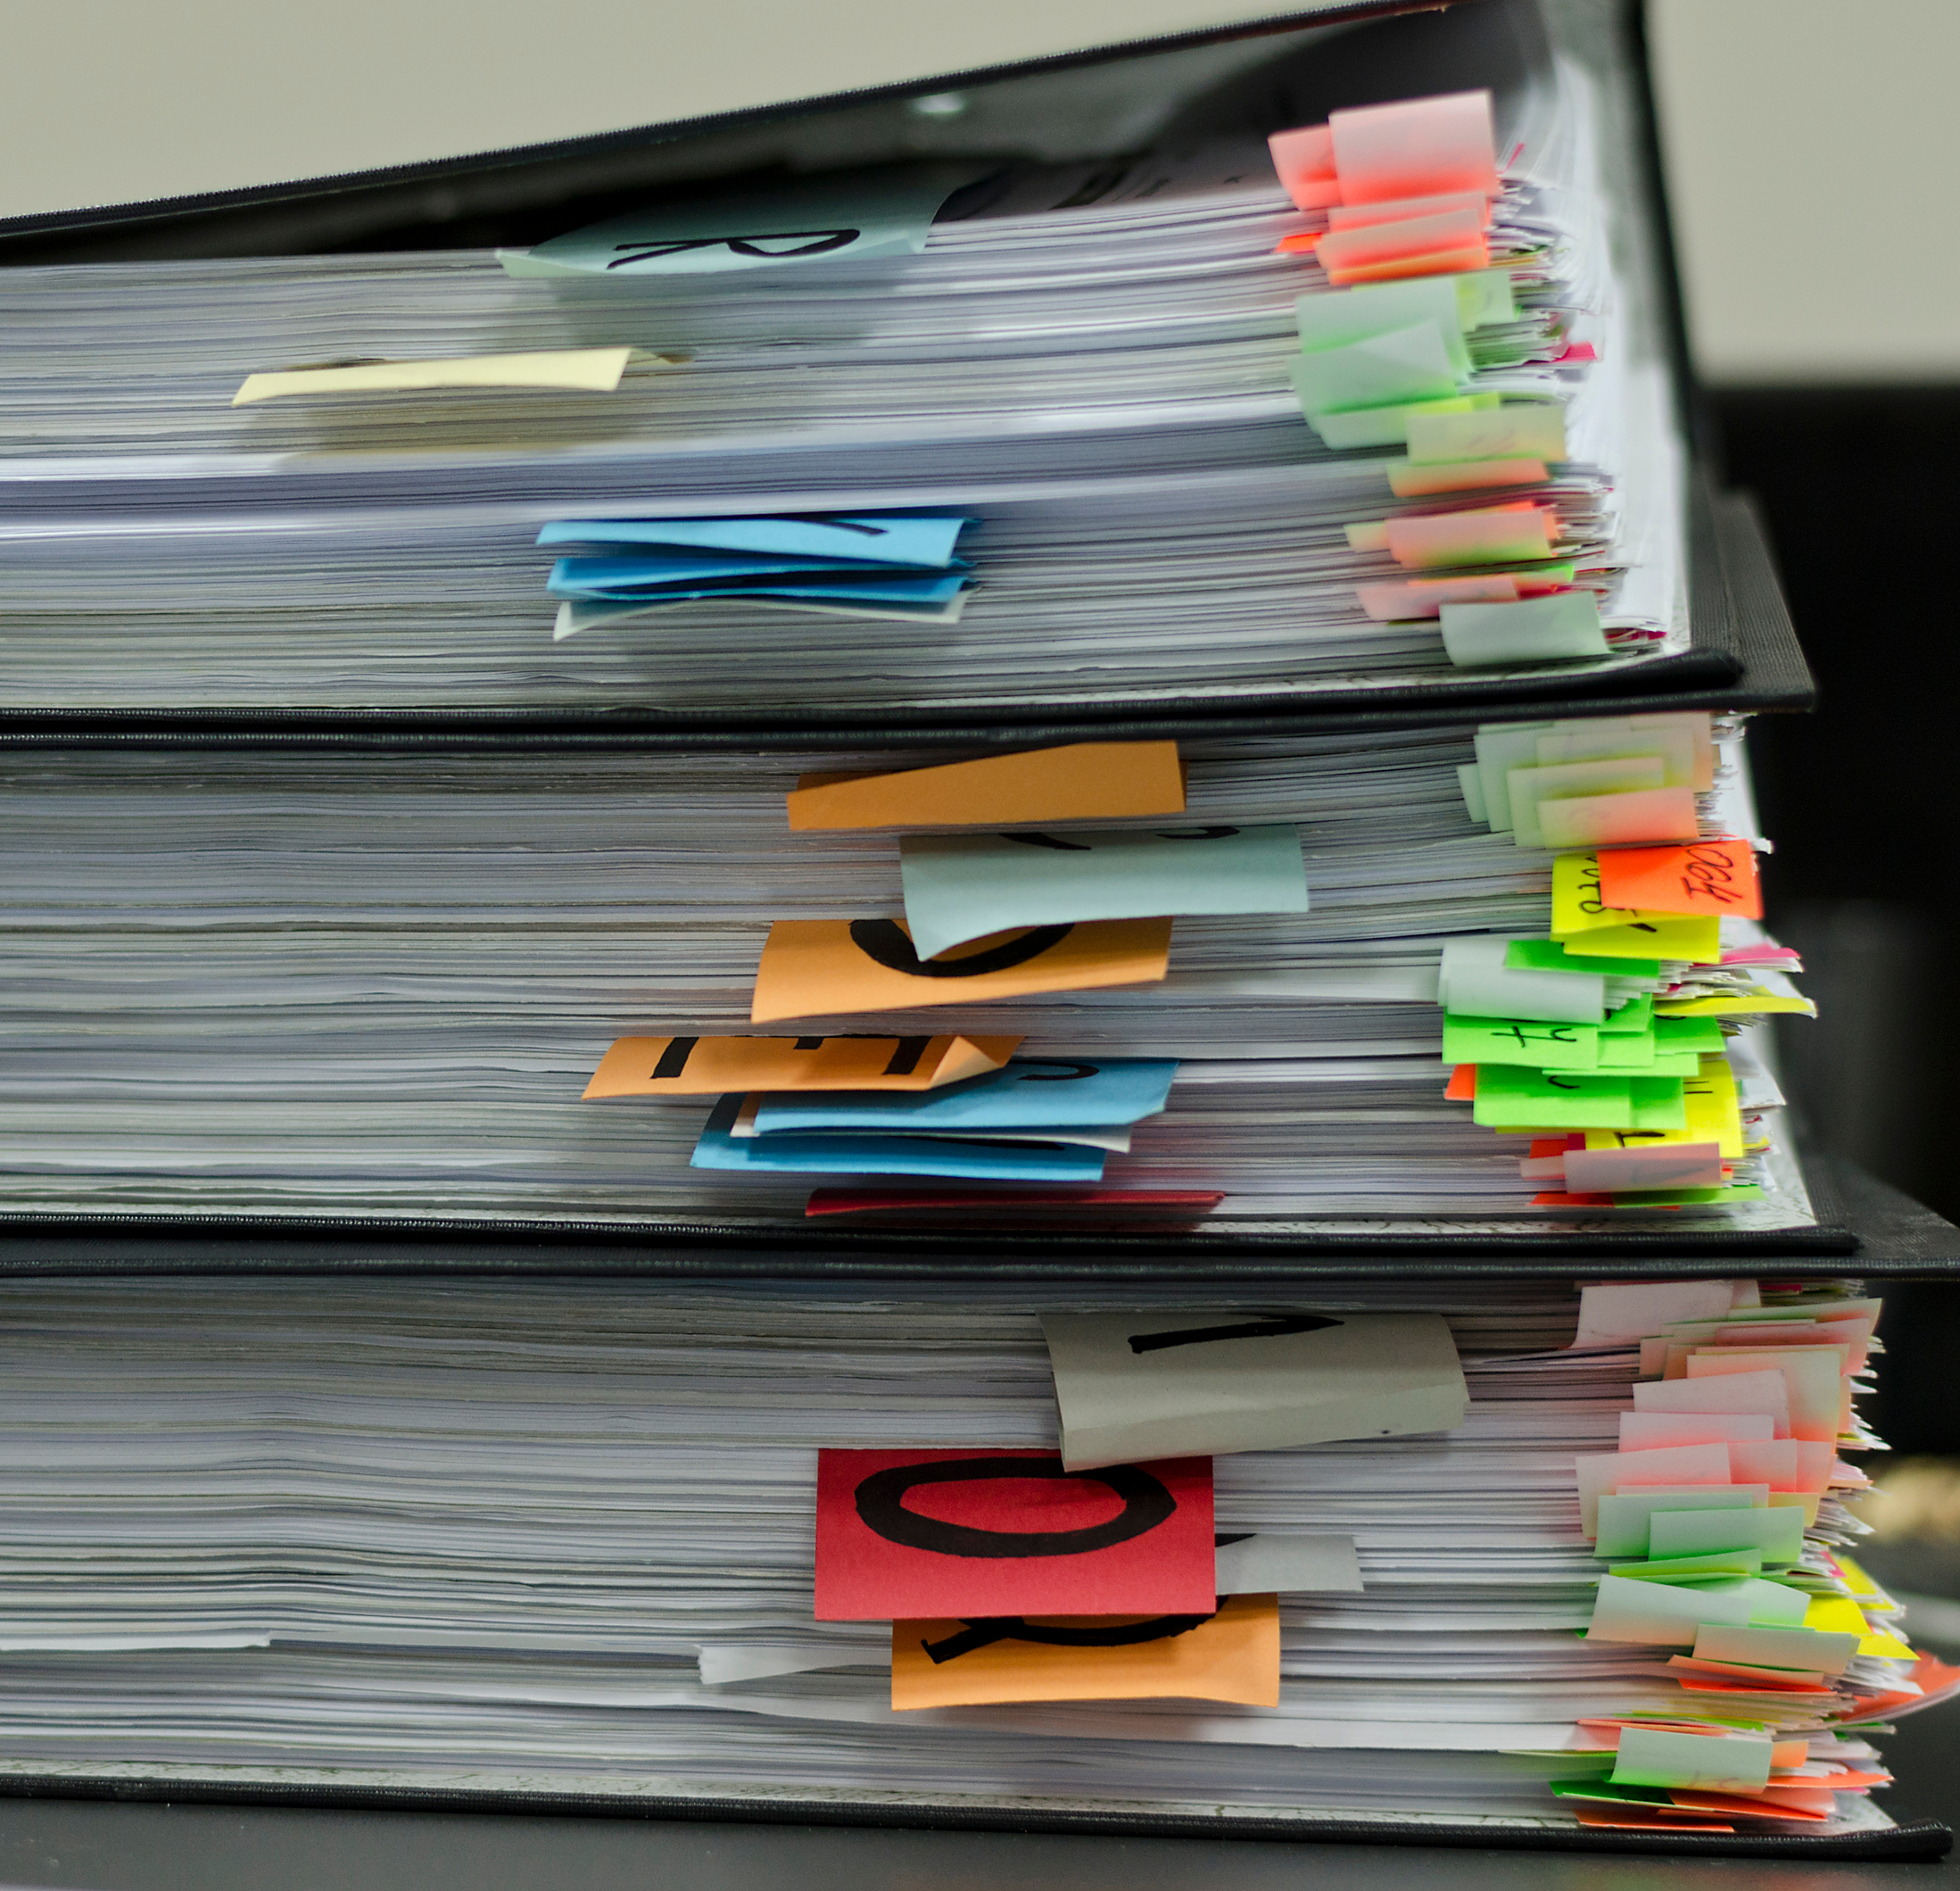
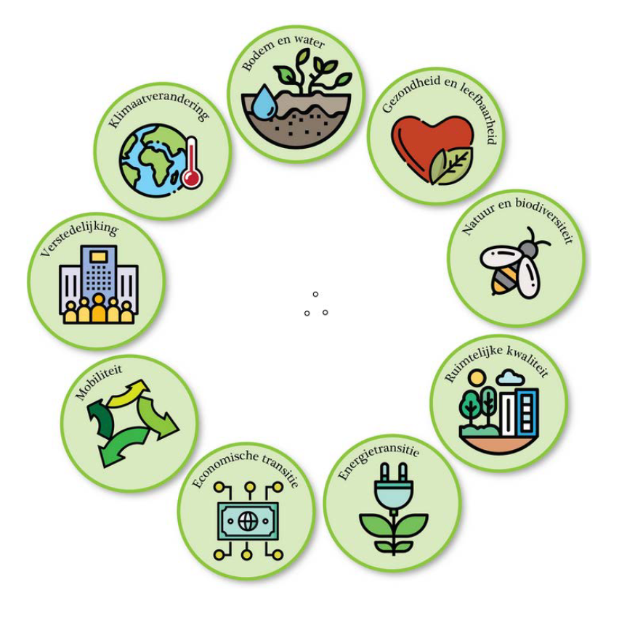
Milieueffectrapportage
Instrument voor afwegen, kiezen en besluiten
35 jaar ervaring
Europees en nationaal wettelijk verankerd
Notes:
HET MOOIE IS: DAT IS INSTRUMENT BESTAAT AL. HET HEET MILIEUEFFECTRAPPORTAGE.
ALS HET NIET AL BESTOND DAN IS DE URGENTIE ZO GROOT DAT JE HET VANDAAG ZOU UITVINDEN​
​
35 JAAR
NADAT ER EEN AANTAL ZAKERN GOED FOUT ZIJN GEGAAN
WETTELIJK VERANKERD: ONVOLDOENDE REKENING GEHOUDEN. OVERWAAIEN UIT VS UK. NEDERLAND WAS VOORLOPER. EU-RICHTLIJNEN EIA EN SEA.
UNIFORMERING/ VEREENVOUDIGING/MODERNISERING.​
WET MILIEUBEHEER
OMGEVINGSWET

Slide 5
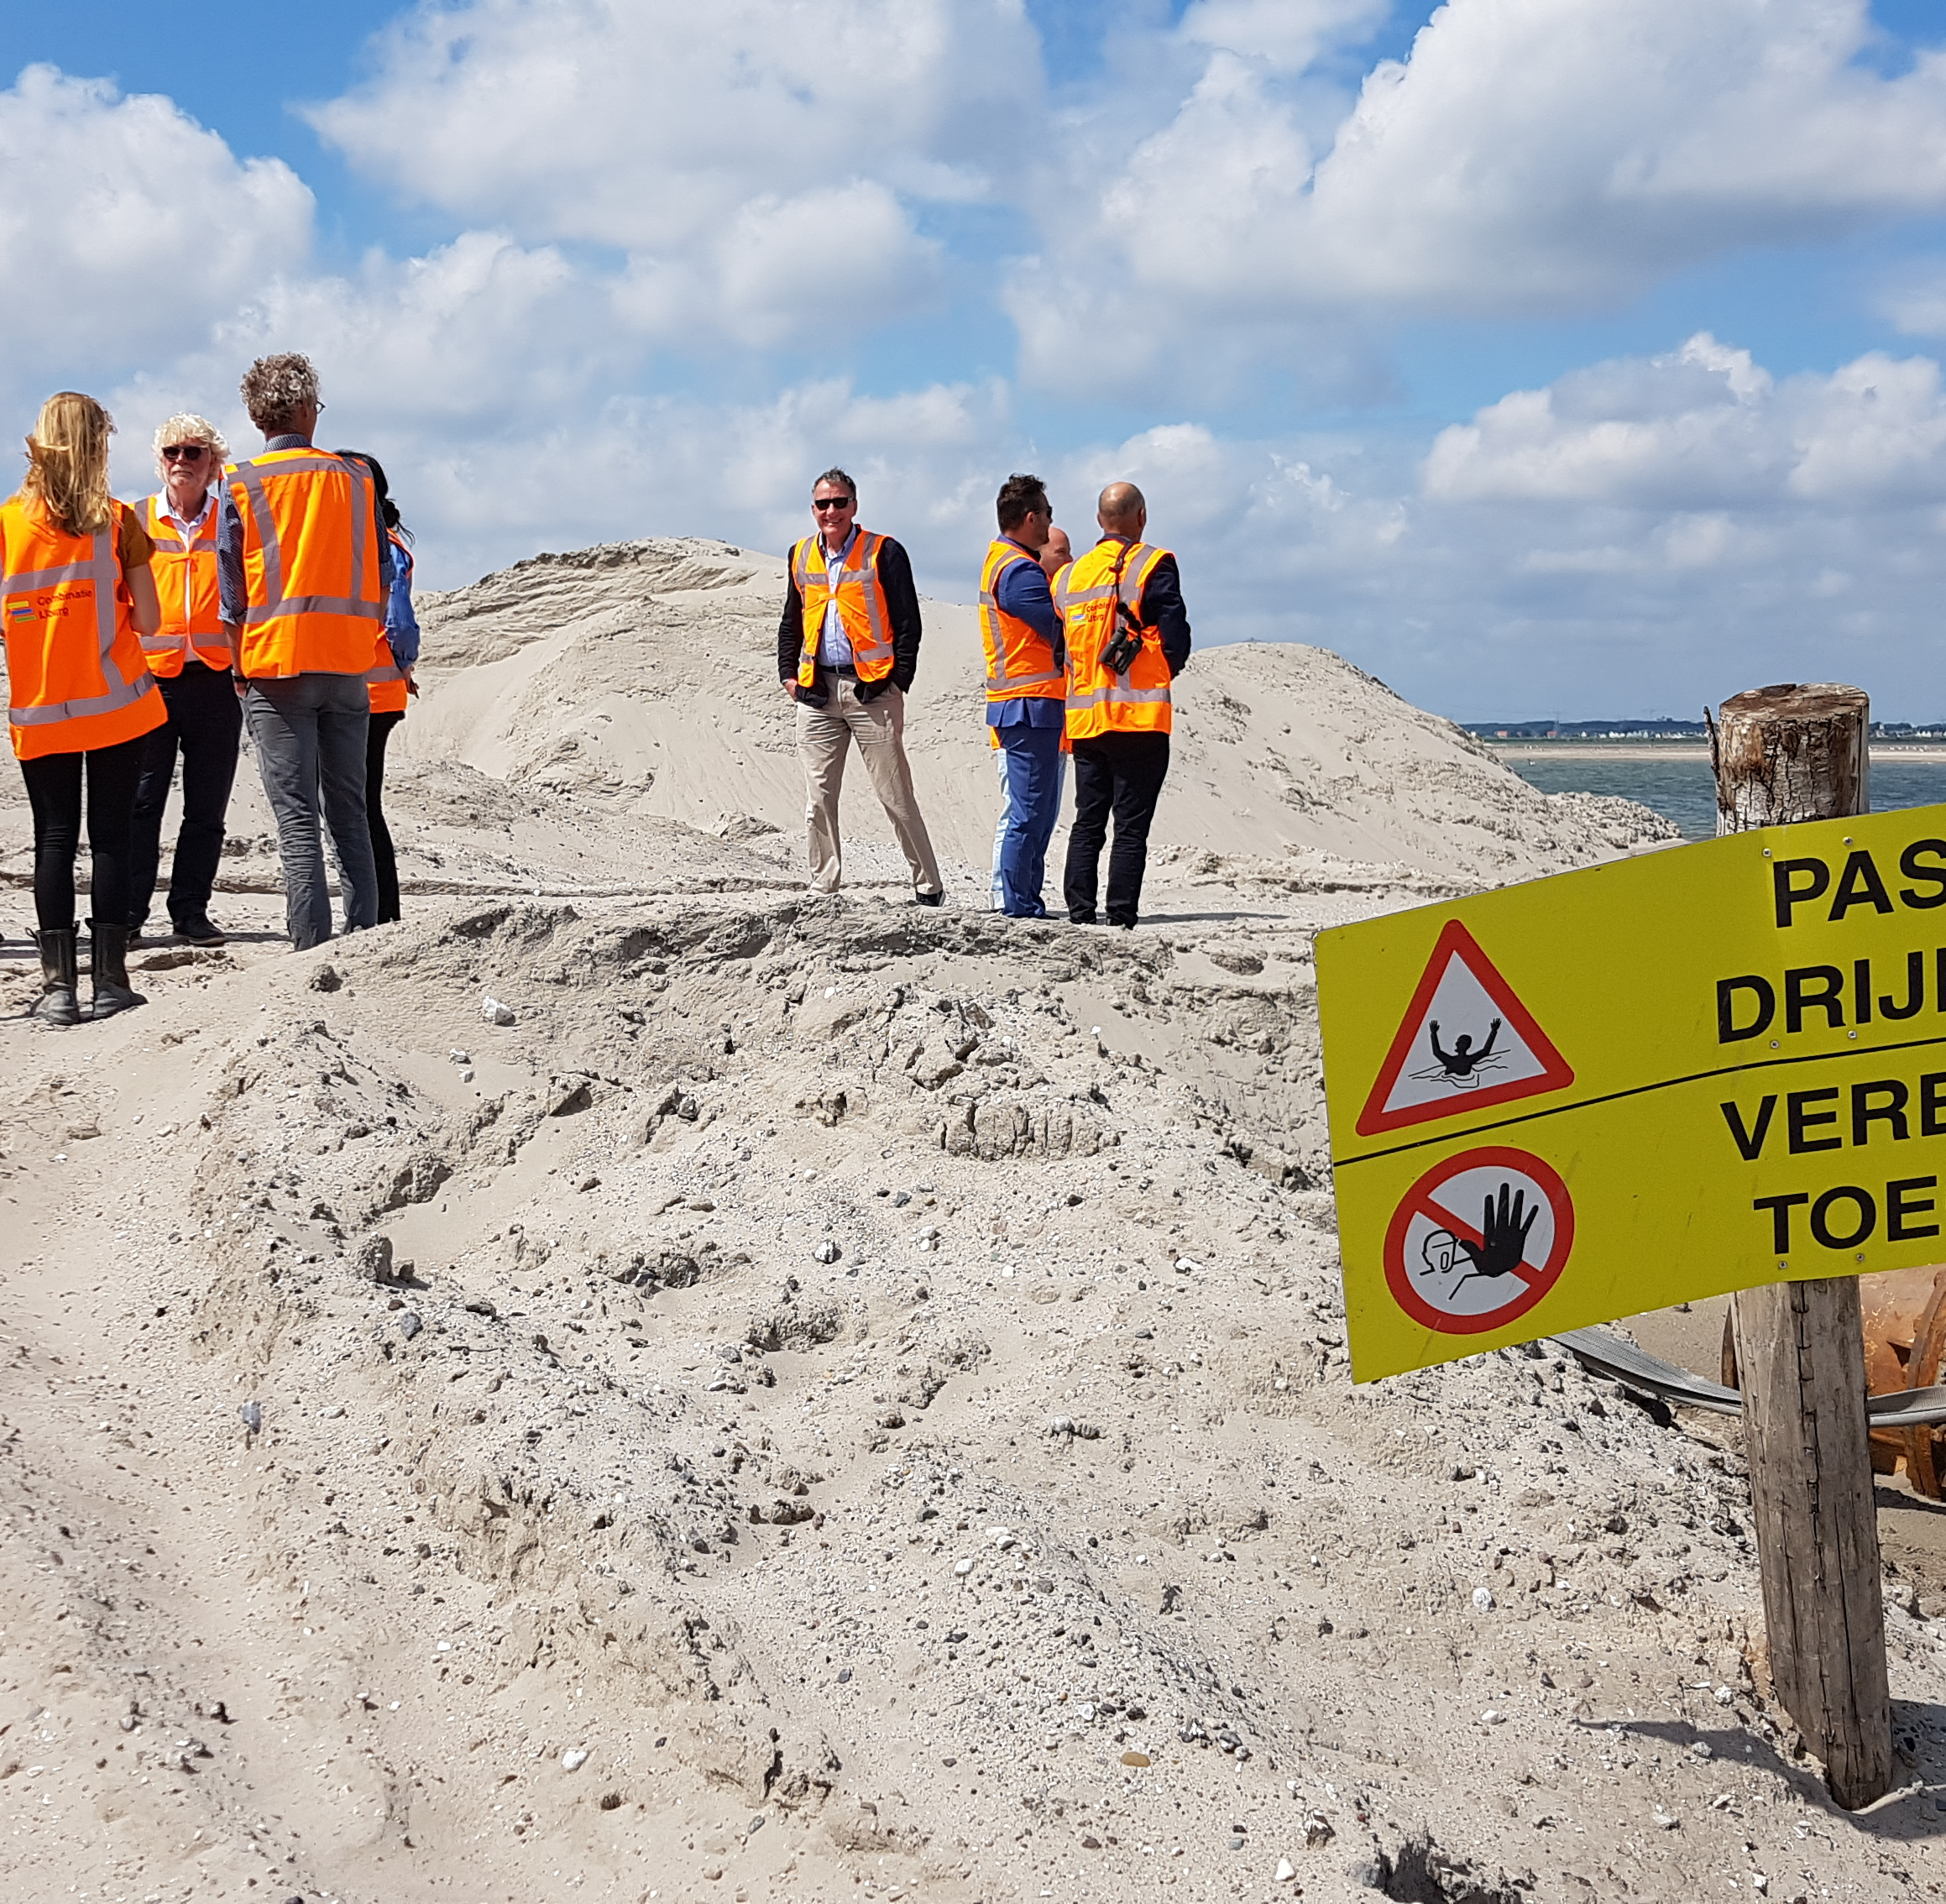
De Commissie
35 jaar
Schat aan praktijkervaring
3500 besluiten, plannen, projecten
Notes:
UITDAGINGEN EN TRANSITIES: 1 MILJOEN EXTRA WONINGEN, KLIMAATVERANDERING, ENERGEITRANSITIE, BESCHERMINH BIODIVERSITEIT.
WE MOETEN VAN HET GAS AF. NOG NOOIT STOND DE NATUUR ZO ONDER DRUK. RUIMTE IS BEPERKT
GROTE GEVOLGEN VOOR DE LEEFOMGEVING. GEZONDHEID, STIKSTOF
KEUZES ZIJN ONVERMIJDELIJK. MEER DAN OOI

Slide 6
Juist nu
Checks and balances rechtsstaat
Algemene beginselen behoorlijk
bestuur
Sluit naadloos aan bij integrale aanpak en doelen Omgevingswet
Notes:
OVERHEDEN MOETEN BESLUITEN ZORGVULDIG VOORBEREIDEN, ONDERZOEK DOEN NAAR DE FEITEN EN BESLUITEN GOED ONDERBOUWEN​
​
INTEGRALE EN BREDE AANPAK VAN OW VORM TE GEVEN
OW: BIJ ALLE ZES KERNINSTRUMENTEN VAN DE OMGEVINGSWET.
BIJ OMGEVINGINGSVISIES ENOMGEVINGSPLANNEN
BIJ PROGRAMMA’S EN PROJECTBESLUITEN
BIJ OMGEVINGSVERGUNNINGEN
SINDS NEVELE ARREST EN WINDTURBINEBEPALINGEN OOK BIJ ALGEMENE REGELS

Slide 7
Wie dachten er mee?
Provincies
Flevoland, Zuid-Holland, Noord-Holland, Utrecht, Gelderland, Overijssel, Limburg, Noord-Brabant, Drenthe, Zeeland, Friesland, Groningen
Gemeenten
Meierijstad, Den Haag, Opsterland, Deventer
Waterschappen
Aa en Maas, Scheldestromen, Rivierenland, Vallei en Veluwe
Omgevingsdiensten
Zuidoost-Brabant, IJsselland,
RUD Drenthe
Ministeries
IenW, LNV, OCW, EZK, VWS
Koepels
IPO, VNG, UvW,
Omgevingsdienst NL
Inspectie Leefomgeving en Transport

Slide 8
Wie dachten er mee?
RIVM, PBL, RLI, RCE
Natuur- en milieuorganisaties
Natuurmonumenten, Natuur en Milieu, provinciale milieufederaties, Landschappen NL, Waddenvereniging
Bedrijfsleven
Tennet, VNCI, NWEA
NL-Ingenieurs
Antea, Arcadis, RHDHV, Sweco, Tauw, Witteveen+Bos
Juniorleden RLI
Deelnemers sessie ‘Leren van 34 jaar m.e.r.’ – Nationale Milieudag 2021

Slide 9
Diepte-interviews
                Prof. dr. ir. Hans Mommaas
                Prof. dr. Co Verdaas
                Prof. mr. Niels Koeman
                Prof. dr. ir. Louise Fresco
                Prof. dr. Jacqueline Cramer
                Mr. Koos Richelle
                Drs. Wim Kuijken
                Prof. dr. Chris Backes

Slide 11
Notes:
STAKEHOLDERS: BREDE BEGRIP FYSIEKE LEEFOMGEVING
​BREEDTE VAN MILIEUASPECTEN.​
​
WE ZIEN STEEDS MEER GEMEENTEN DIE EEN OER HEBBEN VOOR HUN OMGEVINGSVISIE VOOR ZWOLLE, ROTTERDAM (HET ROER), AMSTERDAM, ROOSENDAAL, EDE, SLIEDRECHT​
FORMEEL IS HET EEN MILIEUEFFECTRAPPORT
​
STAKEHOLDERS ZEIDEN: DOE DAT NOU, MOET AANSLUITEN BIJ OW. ​
WIIJ ZEGGEN: JUICH DAT TOE, DOE ER NIET TE VERKRAMPT OVER

Slide 12
Notes:
STAKEHOLDERS: BREDE BEGRIP FYSIEKE LEEFOMGEVING
WE ZIEN STEEDS MEER GEMEENTEN DIE EEN OER HEBBEN VOOR HUN OMGEVINGSVISIE VOOR ZWOLLE, ROTTERDAM (HET ROER), AMSTERDAM, ROOSENDAAL, EDE, SLIEDRECHT
TWEE MISVERSTANDEN:
OER KENT DEZELFDE WETTELIJKE VEREISTEN ALS EEN MER. HET IS ALLEEEN EEN ANDER WOORD.
HET BLIJFT GEWOON OVER MILIEU EN LEEFOMGEVING GAAN
3, EEN MER IS OOK AL HEEL BREED
NIEUWE WIJN IN OUWE ZAKKEN? MEER DAN SEMANTIEK
STAKEHOLDERS ZEIDEN: DOE DAT NOU, MOET AANSLUITEN BIJ OW.
BREEDTE VAN MILIEUASPECTEN.

Slide 14
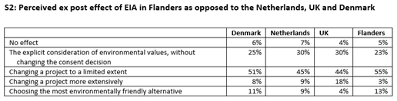
Internationaal review: MER helpt besluiten
Universiteit Utrecht, Runhaar et al., Environmental Impact Assessment Review 76 (2019)
Notes:
PROF RUNHAAR

Slide 15
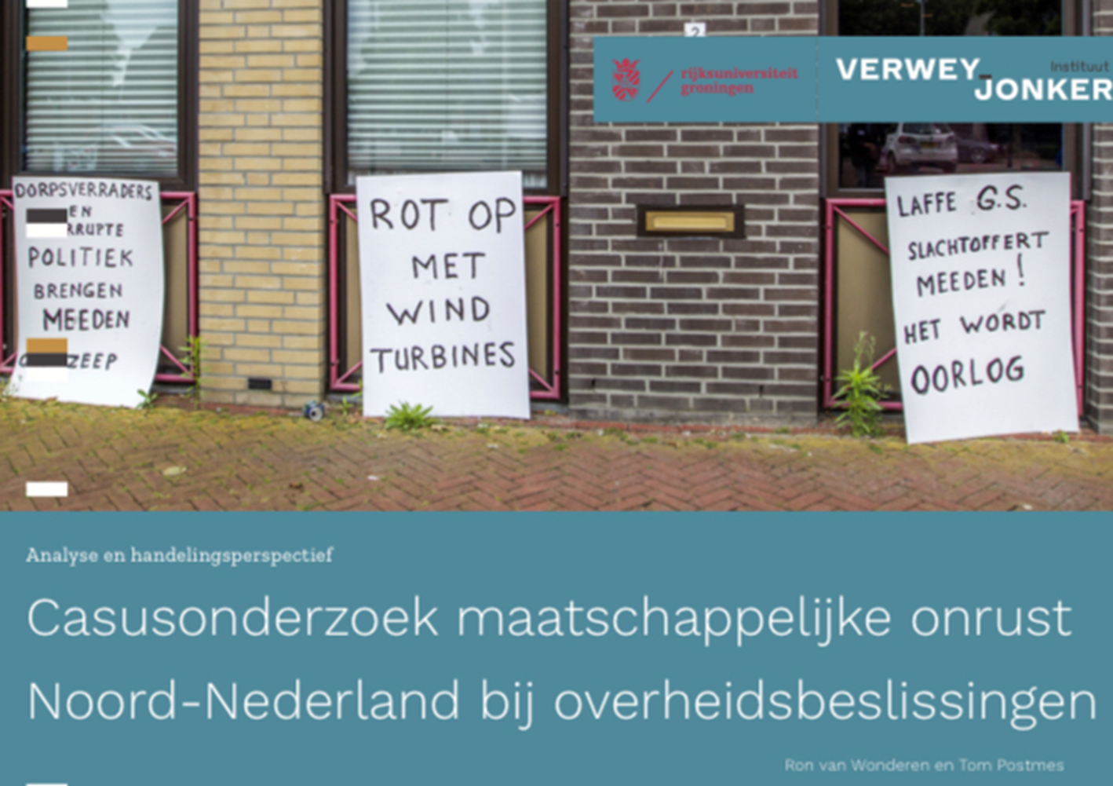
“Milieueffect-rapportage helpt maatschappelijke onrust voorkomen”
Onderzoek Verwey-Jonkerinstituut,
maart 2022
Notes:
BIJ FRISIA ZOUTWINNING VOOR GEKOZEN OM VERTROUWENSBAND TE CREEREN BIJ BELANGHEBBENDEN. OPEN ZIJN TIJDIG INFORMEREN BETREKKEN BIJ MER. MAAR 15 ZIENSWIJZEN

Slide 17
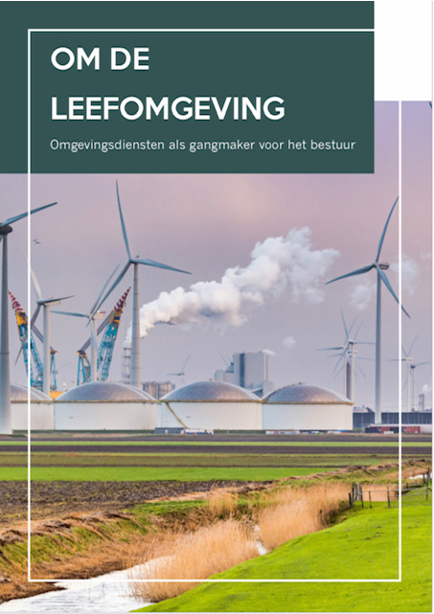
Milieutoezicht schiet tekort
Advies van de Commissie Van Aartsen,
maart 2021
Notes:
KRITISCH OVER HET FUNCTIONEREN VAN HET STELSEL VAN VERGUNNINGVERLENING, TOEZICHT EN HANDHAVING
GELDT OOK VOOR MILIEUEFFECTRAPPORTAGE. ONDEROZOEKSBUREAU INVESTICO: IN EEN AANTAL GEVALLEN TEN ONRECHTE GEEN MER GEDAAN
HORIZONTAAL TOEZICHT DOOR DEMOCRATISCH GEKOZEN ORGAAN
VERTIKAAL BESTUURLIJK TOEZICHT

Slide 18
Notes:
DOOR INNOVATIE EN NIEUWE BEHOEFTEN VERANDERT NEDERLAND
VOORBEELDEN ZONNEVELDEN EN MEGADTACENTERS
NIEUWE PLANVORMEN RES 2.0 IS PLANMERPLICHTIG EN ALGEMENE REGELS ZOALS WINDTURBINEBEPALINGEN

Slide 19
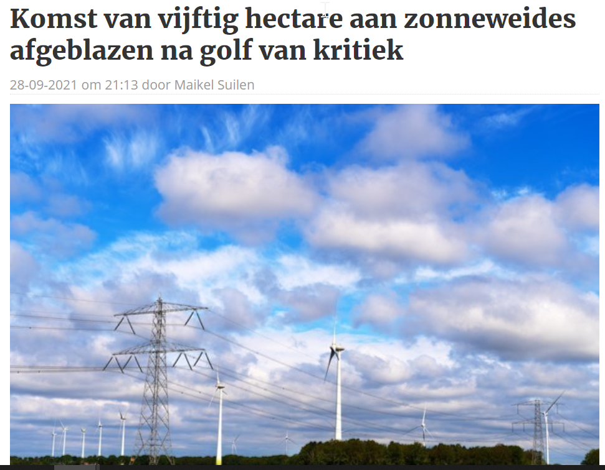
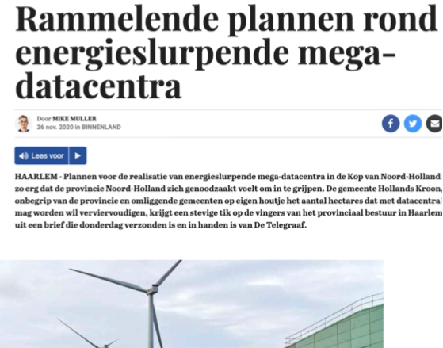
Milieueffectrapportage voor nieuwe ontwikkelingen

Slide 20
Notes:
OW MAAKT WETTELIJK KADER EENVOUDIGER
DAT GELDT OOK VOOR MILIEUEFFECTRAPPORATGE
ENE WAARDEVOL ELEMENT VERLOREB GEGAAN EN DAT IS DE VERPLICHTE TOETSING VAN MERREN DOOR DE COMMISSIE
DE KWALITEIT STAAT AL ONDER DRUK, ZORGELIJK DAT DAT VERDER ACHTERUIT GAAT
EEN ONAFHANKELIJKE TOETS WIJST OP JURIDISCHE TEKORTKOMINGEN. MEER GERECHTELIJKE PROCEDURES

Slide 22
Stakeholders over de Commissie:
“Onafhankelijk,
integer en transparant”
“Adviseert snel en is gezaghebbend”
“Raad van State – proof”
Notes:
OVERKOEPELNDE THEMAS ZIJN NOVI, KLIMAATAKKOORD OF ANDERE GEBIEDSDOELEN

Slide 23
Stakeholders over de Commissie:
“Kennismakelaar voor advies op maat”
“Heeft uniek overzicht op alle schaalniveaus”
“Haalt internationale ervaringen de Nederlandse m.e.r.-praktijk binnen”
“Is uitstekend gepositioneerd voor bijdrage aan maatschappelijke uitdagingen”
Notes:
OVERKOEPELNDE THEMAS ZIJN NOVI, KLIMAATAKKOORD OF ANDERE GEBIEDSDOELEN

Slide 24
Maar ook kritisch:
“Meedenken heeft meer zin als keuzes nog niet vastliggen”
“Kijk meer naar overkoepelende thema’s en bovenliggend beleid”
“Wees positief als milieueffectrapport goed is”

Slide 25
Oproep stakeholders:
Landelijk kennis- en informatieplatform
Signaleer trends en ontwikkelingen
Standaard zienswijzen meenemen in advisering
Rapportagetaken
Notes:
INTERESSANTE ONTWIKKELING; OPDRACHT GEKREGEN OM SAMEN MET OBN EN TEO PLASN VAN AANPAK TE MAKEN VOOR DE ECOLOGISCHE AUTORIEIT
STAAT IN REGEERAKKOORD EN MINSTER HEEFT GEZGED AAN TRK DAT DIE DEZE ZOMER AL OPERATIONEEEL ZAL ZIJN

Slide 26
Kleine gemeenten:
“Niet altijd regelmatig ervaring”
“Gebrek aan ervaring en capaciteit en de kosten zijn sta-in-de-weg”
“Complex en lastig”

Slide 27
Oproep kleine gemeenten:
Vergroot de kennis en capaciteit over milieueffectrapportage bij omgevingsdiensten
Onderzoek financiële tegemoetkoming
Notes:
INTERESSANTE ONTWIKKELING; OPDRACHT GEKREGEN OM SAMEN MET OBN EN TEO PLASN VAN AANPAK TE MAKEN VOOR DE ECOLOGISCHE AUTORIEIT
STAAT IN REGEERAKKOORD EN MINSTER HEEFT GEZGED AAN TRK DAT DIE DEZE ZOMER AL OPERATIONEEEL ZAL ZIJN

Slide 29
Levert objectieve en betrouwbare informatie over natuur, milieu en leefomgeving,
is vanaf de start integraal onderdeel van het proces, bij plannen en projecten…

Slide 30
…is zeer toegankelijk, juist digitaal,
ondersteunt participatie, met informatie over effecten en met redelijke alternatieven…
Notes:
Digitaal, word en beeld

Slide 31
…levert onderbouwing besluiten,
bij alle kerninstrumenten van de Omgevingswet…

Slide 32
…vergroot de juridische houdbaarheid van die besluiten
én levert de basis voor monitoring en evaluatie van omgevingsbeleid.

Slide 33
ME(e)R
dan ooit

